Slide 1

MÓDULO 13 · ASTROFÍSICA E COSMOLOGIA AVANÇADA · AULA 179
Fotometria e Magnitude Estelar
Brilho aparente e absoluto
Fotometria e Magnitude Estelar (Brilho aparente e absoluto)

Slide 2
Para começar
Duas estrelas parecem igualmente brilhantes no céu. Isso significa que elas emitem a mesma quantidade de luz?
POSSOR · Astrofísica e Cosmologia Avançada · Aula 179
2

Slide 3
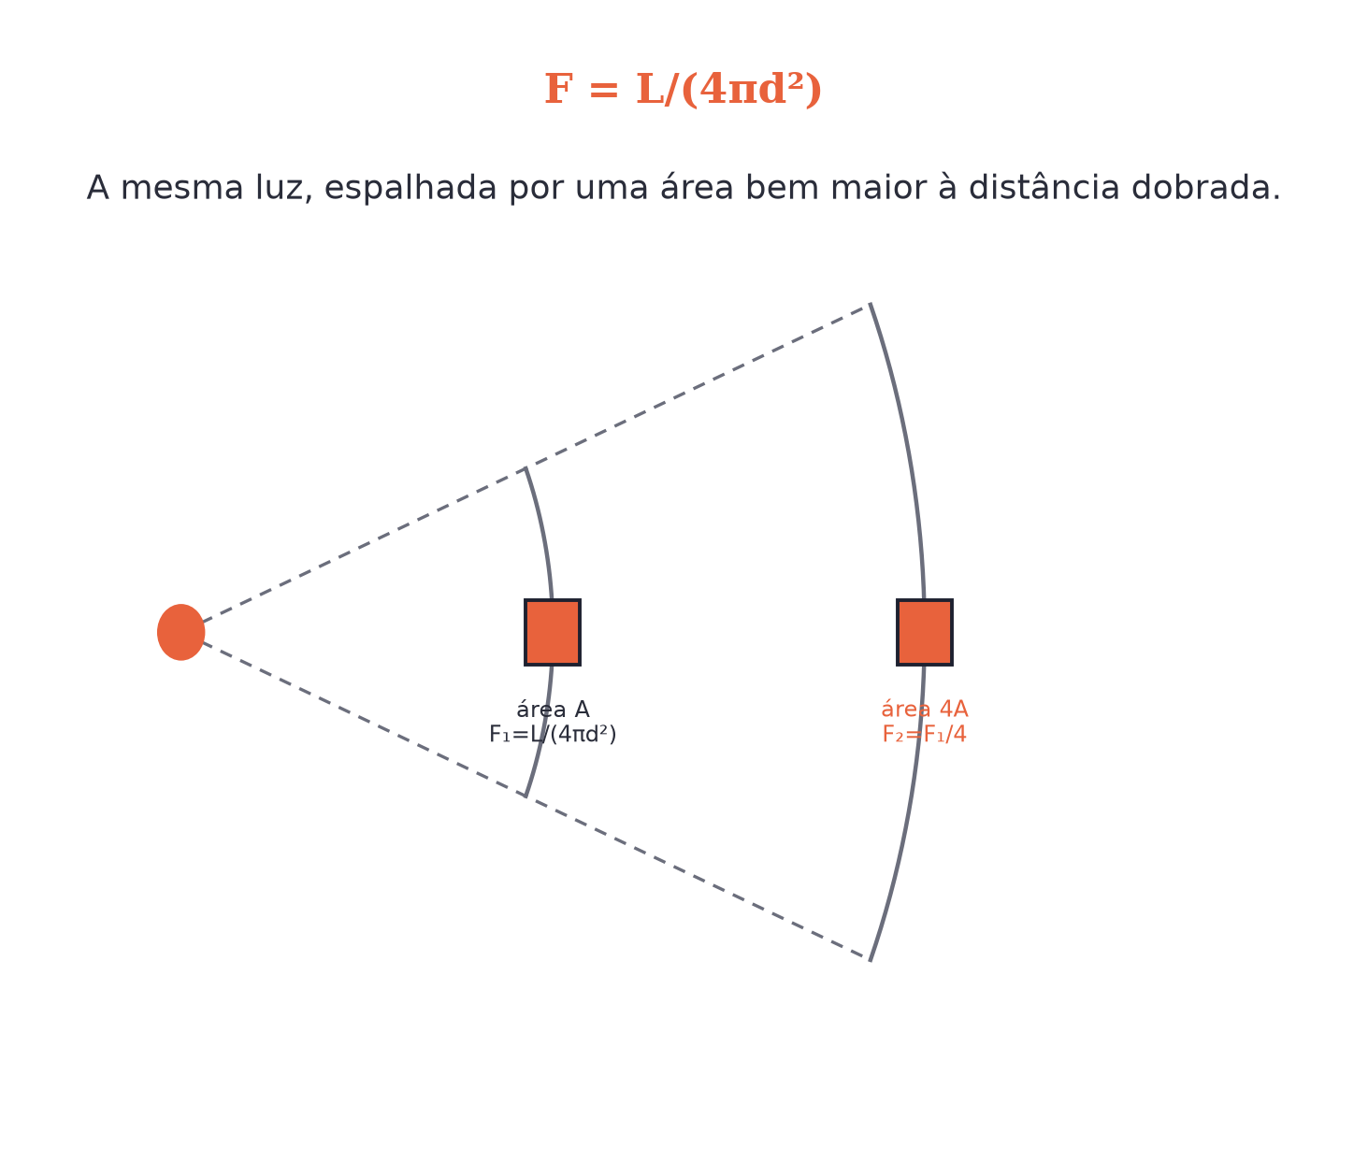
O conceito central
F=L/(4πd²). O brilho que vemos depende da luminosidade E da distância — não só de uma delas.
POSSOR · Astrofísica e Cosmologia Avançada · Aula 179
3

Slide 4
Como funciona
Duas magnitudes, dois papéis:
• m (aparente): o brilho que observamos daqui
• M (absoluta): o brilho que a estrela teria a 10 parsecs — revela a luminosidade real
POSSOR · Astrofísica e Cosmologia Avançada · Aula 179
4

Slide 5

Cuidado com essa armadilha
A escala de magnitude é INVERTIDA — quanto MENOR (ou mais negativo) o valor, MAIS brilhante é o objeto.
POSSOR · Astrofísica e Cosmologia Avançada · Aula 179
5

Slide 6
Exemplo resolvido
Estrela com m=5 e M=0.
m-M=5·log(d/10)
5=5·log(d/10)
d=100 parsecs
POSSOR · Astrofísica e Cosmologia Avançada · Aula 179
6

Slide 7
Roteiro de hoje
1
Pergunta inicial
2
Fluxo x luminosidade
3
Magnitude aparente e absoluta
4
Exercícios
POSSOR · Astrofísica e Cosmologia Avançada · Aula 179
7

Slide 8

Hora dos Exercícios — Fixação
QUESTÃO 1
Diferencie luminosidade (L) de fluxo ou brilho aparente (F), e escreva a relação entre elas.
💡 Dica
M é sempre "o brilho a 10 parsecs" — é uma régua padronizada para comparar estrelas de verdade.
POSSOR · Astrofísica e Cosmologia Avançada · Aula 179
8

Slide 9

Gabarito e Encerramento
Resposta
Luminosidade é a potência total de luz emitida pela estrela (propriedade intrínseca). Fluxo é a potência recebida por unidade de área na Terra, que depende de L e da distância d: F=L/(4πd²).
Resumo da Aula
O módulo de distância (m-M) conecta o que vemos à distância real.
• Duas estrelas com o mesmo brilho aparente podem ter luminosidades bem diferentes.
Próxima aula: O Diagrama H-R (Evolução e classificação espectral das estrelas).
POSSOR · Astrofísica e Cosmologia Avançada · Aula 179
9

